Slide 1



Nazwa zadania:
„Ochrona powietrza i zmniejszenie wykorzystania energii z tradycyjnych źródeł w Gminie Wilkołaz.”
Inwestor:
Gmina Wilkołaz

Slide 2
KOLEKTORY SŁONECZNE
Instalacje próżniowych kolektorów słonecznych wspomagające podgrzewanie ciepłej wody użytkowej w budynkach mieszkalnych.

Slide 3


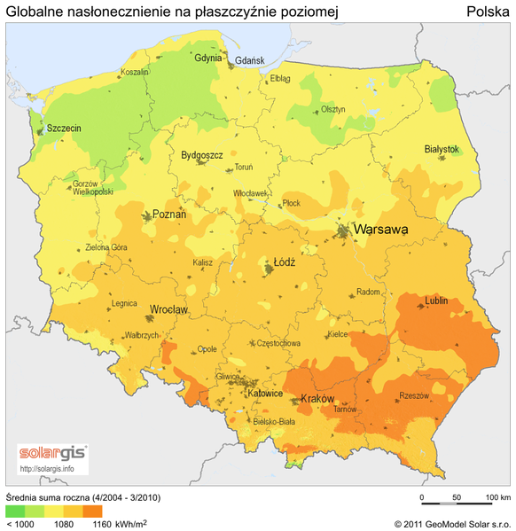
NASŁONECZNIENIE
1000 W/m2
750 W/m2
250 W/m2
100 W/m2

Slide 4
PROMIENIOWANIE SŁONECZNE W CIĄGU ROKU
WNIOSEK:
KOLEKOTRY PRÓŻNIOWE KONCENTRUJĄ WIĘCEJ ENERGII

Slide 5
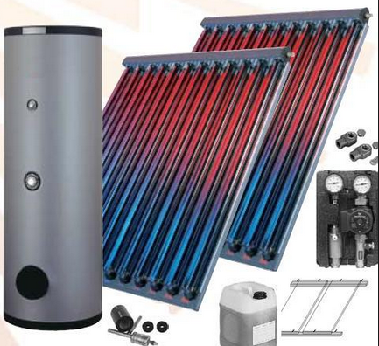
RODZAJ KOLEKTORÓW ORAZ WIELKOŚĆ INSTALACJI
Wielkość instalacji dobrano w oparciu o liczbę osób korzystających z instalacji c.w.u. w gospodarstwie domowym:
1 – 3 osób - 207 szt. = 20 rur - 2100 W (szer.=223cm, wys.= 192cm)
zasobnik 200 l (H=144cm, Ø 54cm)
4 – 5 osób - 318 szt. = 30 rur - 3150 W (szer.=350cm, wys.= 192cm)
zasobnik 300 l (H=130cm, Ø 70cm)
6 – i więcej - 62 szt. = 40 rur - 4200 W (szer.=450cm, wys.= 192cm)
zasobnik 400 l (H=160cm, Ø 70cm)

Slide 6
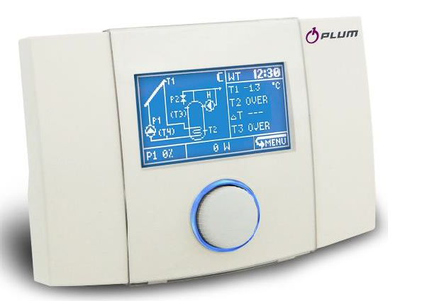
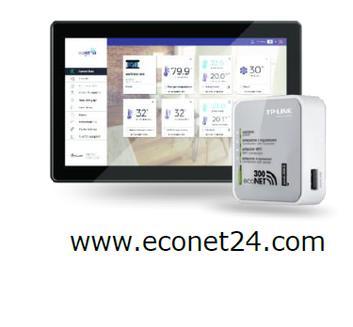
ELEMENTY ZESTAWU SOLARNEGO
Co wchodzi w skład zestawu?
Bateria słoneczna,
Zasobnik ciepłej wody użytkowej,
Grupa pompowa
Sterowniki solarny wraz z modemem do podłączenia do sieci
Naczynia wzbiorcze.
rury do instalacji solarnych - łączące kolektor ze zbiornikiem,
uchwyty montażowe/konstrukcje wsporcze na dachu (w zależności od dachu i jego pokrycia) lub elewacji budynku,
armatura montażowa,
płyn solarny.

Slide 7
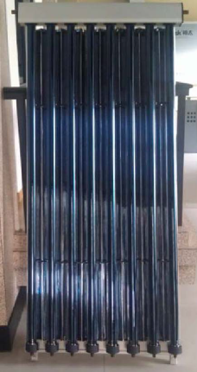
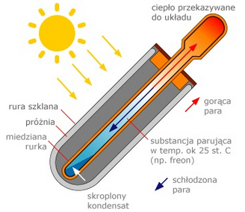
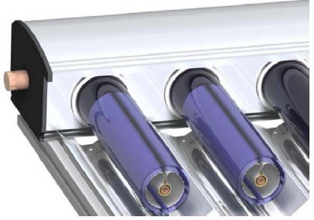
BUDOWA KOLEKTORA PRÓŻNIOWEGO

Slide 8
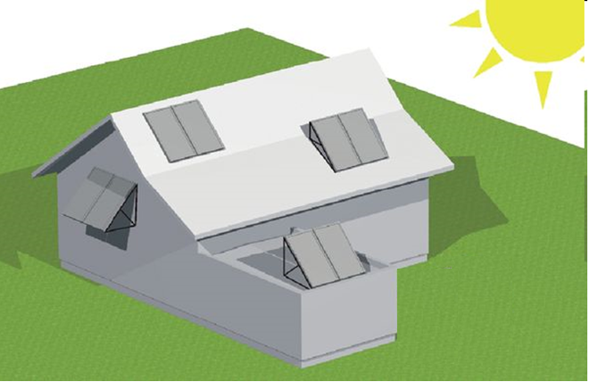
SPOSOBY MONTAŻU KOLEKTORÓW SŁONECZNYCH
Montaż tylko na dachu lub elewacji (ścianie) budynku.
UWAGA !!!
Nie montujemy na powierzchniach zawierających azbest oraz na gruncie.

Slide 9
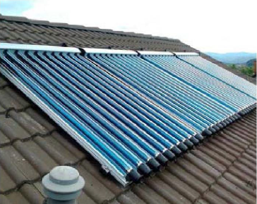
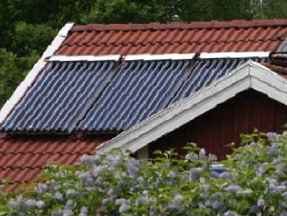
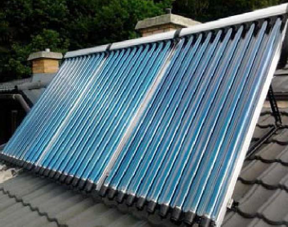
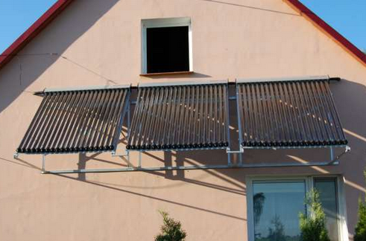
Dach skośny.

Slide 10
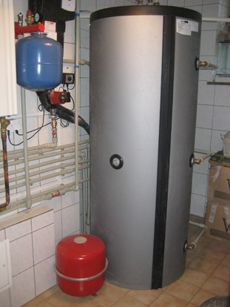
Kotłownia.

Slide 11
HARMONOGRAM PRAC
Roboty montażowe 2 etapy:
I ETAP - od 26 listopad do 24 grudzień 2018
70 instalacji
II ETAP - od 1 stycznia 2019 do 1 sierpnia 2019r
517 instaljci
Szczegółowy harmonogram w rozbiciu na sołectwa zostanie systematycznie przekazywany do UG.
2. Termin zakończenia robót: 30.10.2019 r.

Slide 12

WARUNKI DOFINANSOWANIA
Koszty kwalifikowane
Dostawa urządzeń zestawu solarnego tj:
Kolektory, podgrzewacz solarny, grupa pompowa
Przewody solarne z izolacją
Zabezpieczenie podgrzewacza, instalacji solarnej,
kotłowni przed wzrostem ciśnienia
Dostawa i montaż kotła na biomasę z asortymentem
Zapewnienie serwisu w okresie gwarancji,
Wykonanie platformy do monitorowania sieci
Koszty niekwalifikowane
Prace przygotowawcze i porządkowe pod montaż
instalacji solarnej wraz z doprowadzeniem orurowania
Podłączenie górnej wężownicy do instalacji CO (nie dotyczy instalacji, gdzie będzie montowany kocioł na biomasę)
Podłączanie alternatywnych źródeł energii tj. grzałka
Doprowadzenie instalacji elektrycznej z uziemieniem
W kotłowni, gdzie będzie wymiana kotła należy:
- usunięcie istniejącego źródło ciepła,
- wymiana wkładu kominowego,
- wykonanie instalacji nawiewnej i wywiewnej.
*koszty kwalifikowane – koszty dofinansowywane przez Unię Europejską
*koszty niekwalifikowane – koszty nie dofinansowywane przez Unię Europejską

Slide 13
ZAKRES PRAC Wykonawcy
Zakres prac:
1. Montaż kolektorów słonecznych tylko na budynku mieszkalnym.
2. Wniesienie i podłączenie podgrzewacza c.w.u. do
wyprowadzonej instalacji zimnej i ciepłej wody.
Montaż reduktora ciśnienia
5. Montaż naczyń przeponowych solar i cwu
6. Podłączenie termostatyczny zawór antyoparzeniowy.
7. Montaż anody tytanowej w każdym podgrzewaczu c.w.u
8. Wykonanie instalacji łączącej zestawy kolektorów z podgrzewaczem c.w.u. i jej ocieplenie.
Montaż grupy pompowej solarnej z osprzętem.
Montaż instalacji układu sterującego
11. Napełnienie instalacji czynnikiem solarnym.
12. Uruchomienie instalacji solarnej.
13. Przekazanie instrukcji obsługi wraz z projektem instalacji
solarnej oraz przeszkolenie użytkowników
14. Wykonanie dokumentacji odbiorowej z czytelnym podpisem
użytkownika instalacji solarnej

Slide 14
ZAKRES PRAC Właściciela budynku mieszkalnego
Zakres prac:
Wykonanie prac porządkowych
Odłączenie i wyniesienie istniejącego podgrzewacza CWU
Wykonanie prac budowlanych niezbędnych do montażu instalacji
Doprowadzenie instalacji wody zimnej ciepłej cyrkulacji oraz rurociągów centralnego ogrzewania do pomieszczenia montażu podgrzewacza solarnego.
Zakup grzałki do zbiornika CWU do alternatywnego podgrzewu wody
Zakup pompy obsługującej zrzut ciepła i ładowanie z kotła w okresie zimowym zbiornika cwu .
Zapewnienie dodatniej temperatury (+5 st.C) w pomieszczeniu, gdzie posadowiony zostanie zasobnik.
Wykonanie opinii o możliwości wykorzystania nieużywanych przewodów wentylacyjnych lub spalinowych do poprowadzenia nimi rur solarnych przez osobę uprawnioną.
Wykonanie instalacji elektrycznej - zgodnie z przepisami
W przypadku montażu kolektorów na dachu pokrytego azbestem, należy wymienić część połaci dachowej na papę/blachę tak aby można było wykonać montaż instalacji.

Slide 15
ZAKRES I CENY PRAC DODATKOWYCH OFEROWANCH PRZEZ WYKONAWCĘ
LP. | Nazwa usługi | Wartość brutto | Łączna kwota usługi (brutto)
1. | Zakup oraz instalacja pompy obiegowej wraz z podłączeniem górnej wężownicy do instalacji CO wraz z niezbędną armaturą oraz czujnikami koniecznymi do opcji zrzutu ciepła oraz grzaniem zbiornika w lato i zimę z kotła | 700,00
2. | Zakup oraz instalacja pompy cyrkulacyjnej CWU | 500,00
3. | Odłączenie i wyniesienie istniejącego podgrzewacz wody użytkowej | 150,00
4. | Zakup oraz instalacja grzałki elektrycznej | 300,00
5. | Wykonanie uziemionej instalacji elektrycznej zgodnej z przepisami - 60 zł brutto zakupienie zabezpieczenia przeciwprzepięciowego 450 zł brutto wykonanie uziemienia instalacji przy pomocy szpilki uziemiającej Wykonanie gniazdka elektrycznego trójpolowego w miejscu montażu sterownika solarnego z wykorzystaniem istniejącego uziemienia. | 60,00 450,00 300,00
6. | Doprowadzenie rur: - CWU i ZWU (150 zł + 30 zł/mb. rury) - Cyrkulacja (150 zł + 30 zł/mb. rury) - CO (150 zł + 30 zł/mb. rury) | ………. ………. ……….
7. | Montaż zaworu antyskażeniowego | 150,00
8. | Wykonanie zabezpieczenia UPS zabezpieczającego instalację przed utratą napięcia | 880,00

